Slide 1

Notificador
Oscar galera i Alfaro
Meriem Abjil bajja
1er meinf
Sitstemes encastats i ubicus

Slide 2
Índex
Introducció
Objectiu
Components necessaris
Esquema general
Gmail
Facebook
Twitter
Demo
Problemes

Slide 3


Introducció
Realitzar un Notificador on poder visualitzar rapidament el nombre de nous correus, el nombre de les noves notificacions de Facebook i el número de followers del Twitter.

Slide 4
Objectiu
Mostrar els missatges nous d’un compte de Gmail, les notificacions noves d’un compte de Facebook, mostrar els followers d’una compte de Twitter.
Raspberry pi 3
Un display de 2 digits. (Màxim 22)
3 leds
Vermell
Blau
Verd

Slide 5
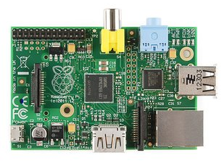
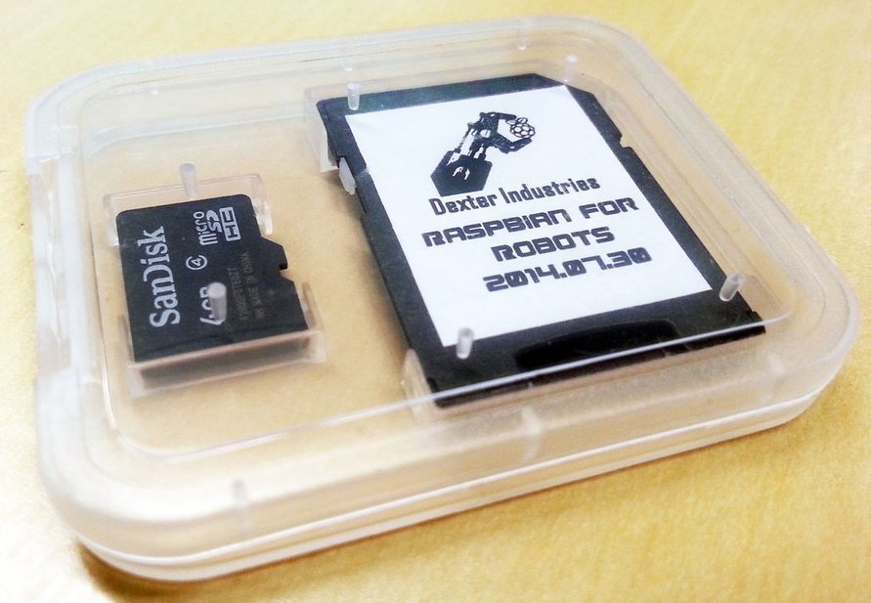
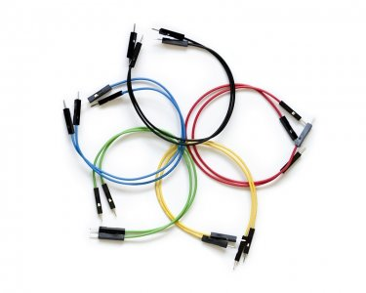
Components necessaris
Raspberri pi 3
Jumpers
Tarjeta SD

Slide 6
Components necessaris
LED
Protoboard
Resistències
Seven Segment Display

Slide 7
Esquema general
Definir els segments del display i els leds com a sortida
Apagem els displays i els leds
Led
vermell
Gmail
(correus sense llegar)
Led
blau
Facebook
(notificacions noves)
Led
verd
Twitter
(followers)

Slide 8

Gmail
USERNAME = “XXXXX“ #correu abans de l’@
PASSWORD = “YYYYY"
def gmail():
global mail
newmails = int(feedparser.parse("https://" + USERNAME + ":" + PASSWORD +"@mail.google.com/gmail/feed/atom")["feed"]["fullcount"])
print "You have", newmails, "new emails"
mail = newmails
Notes:
Per consultar els nous correus l’api de gmail

Slide 9
Gmail
Imatge Exemple compilat
Display exemple
Notes:
Per consultar els nous correus l’api de gmail

Slide 10

Facebook
def get_page_data(page_id,access_token):
fb_graph_url = "https://graph.facebook.com/v2.4/" +page_id+"?fields=id,name,likes,unread_notif_count,link&access_token="+access_token
try:
api_request = urllib2.Request(fb_graph_url)
api_response = urllib2.urlopen(api_request)
try: return json.loads(api_response.read())
except (ValueError, KeyError, TypeError):return "JSON error“
except IOError, e:
if hasattr(e, 'code’): return e.code
elif hasattr(e, 'reason'): return e.reason
Notes:
Per consultar els nous correus l’api de gmail

Slide 11
Facebook
def facebook():
page_id = “XXXXX" # id pàgina
token = “YYYYY" # Access Token
page_data = get_page_data(page_id,token)
print "Nom:"+ page_data['name']
print "Link:"+ page_data['link']
print "Notificacions no llegides:"+ str(page_data['unread_notif_count'])
notification_count = page_data['unread_notif_count']
print "Missatges no llegits:"+ str(page_data['unread_message_count'])
Notes:
Per consultar els nous correus l’api de facebook

Slide 12
Facebook
Imatge Exemple compilat
Display exemple
Notes:
Per consultar els nous correus l’api de facebook

Slide 13
Twitter
def twitter():
global follower
global api
consumer_key = “XXXXX" #API KEY
consumer_secret = “YYYYY“ #API SECRET
access_key = "ZZZZZ“ #ACCESS TOKEN
access_secret = “TTTTT“ #ACCESS TOKEN SECRET
auth = tweepy.OAuthHandler(consumer_key, consumer_secret)
auth.set_access_token(access_key, access_secret)
api = tweepy.API(auth)
Notes:
Per consultar els nous correus l’api de gmail

Slide 14
Twitter
user = api.get_user(USERID)
print "Usuari: " + user.screen_name
print "Followers: " + user.followers_count
follower = user.followers_count
print "Friends: " + user.friends_count
print "Favourites: " + user.favourites_count
Notes:
Per consultar els nous correus l’api de gmail

Slide 15
Twitter
Imatge Exemple compilat
Display exemple
Notes:
Per consultar els nous correus l’api de gmail

Slide 16
Demo

Slide 17
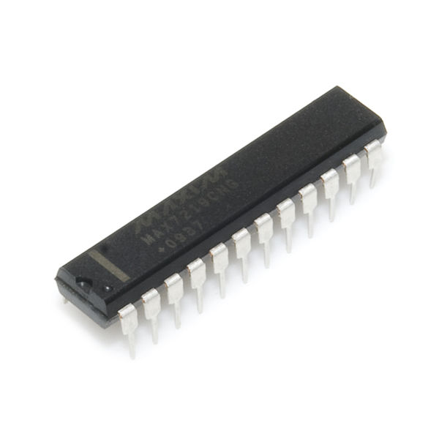
Problemes
Driver MAX7219CNG
Falta de material

